Slide 1



PROJEKT
TRAJNOSTNA MOBILNOST DIJAKOV
Akcija: Dijaki dijakom za varno mobilnost v srednjih šolah
5. delovno srečanje
Mag. Marta Novak, Mojca Dolinar,
Zavod RS za šolstvo
Ljubljana, 9.10.2019

Slide 2
1. UVOD
Uvodni pozdrav, ga. ravnateljica Frančiška Al-Mansour
Uvodne besede, mag. Marta Novak
Namen 5. delovnega srečanja v projektu, mag. Marta Novak

Slide 3
PROGRAM 5. DELOVNEGA SREČANJA
Dnevni red srečanja:
Uvod v srečanje.
Analiza opravljenega dela v dveh letih projekta.
ODMOR 11.30 – 12.00
Načrt dela v projektu.
4. Načrtovanje aktivnosti na šoli.
5. Zaključek z razpravo in povzetki.

Slide 4
PETO DELOVNO SREČANJE
Namen srečanja:
analizirati opravljene aktivnosti za leto 2019,
predstaviti aktivnosti projekta za šolsko leto 2019/20,
izvesti delavnico o načrtovanju aktivnosti na šoli,
predstaviti nove šole,
povezati projekte med seboj (podjetnost v gimnazijah),
predstaviti spletno okolje in delo v njem (SU). https://skupnost.sio.si/course/view.php?id=9469

Slide 5
NAMESTO UVODA
Ledolomilec
Na prazen list narišite sebe.
Zapišite, kaj se vam je lepega zgodilo v preteklem tednu.
Zapišite, kaj vam je posebno dobro uspelo v projektu Dijaki dijakom v preteklem letu.
Podpišite se z imenom.

Slide 6
O PROJEKTU
Nosilec: Zavod RS za šolstvo v sodelovanju z MIZŠ, AVP
Sodelujoči: partnerji, srednje šole in dijaški domovi, šole kot regijska središča, strokovni recezenti.
Čas trajanja: 3 leta (2017/18, 2018/19, 2019/20)
Okrog 350 dijakov, 60 učiteljev/profesorjev
33 šol v projektu iz 1. leta in 2. leta
2 šoli na novo v letu 2019 (Dijaški dom Velenje, Gimnazija Lava Celje)

Slide 7
NOVE ŠOLE V LETU 2018
VKLJUČENE: 4 nove šole
1 (Ekonomska šola Ljubljana), oktober 2018
1 (Gimnazija Maribor), januar 2019
1 (Gimnazija Piran), januar 2019
1 (Elektro in pomorska šola Piran), januar 2019

Slide 8
O PROJEKTU
Ozaveščanje dijakov o pomenu varne mobilnosti,
na šoli bo deloval klub Dijaki za varno mobilnost kot neformalna oblika,
dijaki bodo opravljali različne preventivne aktivnosti, predstavljali bodo svoje dosežke in
se medsebojno povezovali, mrežili, širili ideje.

Slide 9
CILJI PROJEKTA
Dijake ozavestiti o pomenu varnosti in ustreznem ravnanju v cestnem prometu;
pri dijakih krepiti veščine za kulturo vedenja v cestnem prometu ter zdrav način življenja;
dijake spodbujati k razvoju pozitivnega odnosa do okolja;
dijake, strokovne delavce na šoli in starše informirati o načrtovanih aktivnostih v okviru akcije;
strokovne delavce srednjih šol usposobiti za strokovno podporo dijakom pri opravljanju aktivnosti za varno mobilnost;
promovirati varno mobilnost v neposrednem in širšem okolju;
povezovati različne partnerje z namenom vsesplošnega ozaveščanja o varni mobilnosti.

Slide 10
AKTIVNOSTI (iz dokumenta)
Aktivnost 1: Udeležil se bo delavnic, ki jih bodo organizirali in izvajali
sodelujoči partnerji.
Aktivnost 2: Vsak dijak v klubu vodi e-listovnik (e-portfolio), v katerem
beleži/dokumentira potek opravljanja aktivnosti v
spletnem okolju.
Aktivnost 3: Dijak bo pomen varne mobilnosti širil med vrstniki tako,
da bo v obdobju treh letih v klub povabil enega novega
člana.
Aktivnost 4: Na šoli bodo opravili raziskovalno/projektno nalogo.
Aktivnost 5: Dijak bo sodeloval na najmanj dveh natečajih s
področja varne mobilnosti.
Aktivnost 6: Dijak se bo vključil v aktivnosti šole na temo varne
mobilnosti ali v ponujene aktivnosti šol regijskih
središč.

Slide 11
DINAMIKA DELA I
Na ravni šole: za dijaka
Aktivna udeležba na dveh Aktivno sodeluje v klubu na šoli.
Vodi e-listovnik in spremlja delo.
Pridobi vsaj enega novega člana v klubu na šoli Pripravi in predstavi raziskovalno/projektno nalogo
Sodeluje na natečaju ZRSŠ (Naj film, promovideo, fotoknjiga...).
Aktivno sodeluje pri dejavnostih v klubu na šoli/regijskem središču.

Slide 12
OBVEZNOSTI DIJAKA
A1 - opravi 2 delavnici
A2 - ima izpolnjen e-listovnik
A3 – je pridobil novega člana,
A4 - pripravi R/P nalogo in jo predstavi
A5 – sodeluje na natečaju, nalogo predstavi, sodeluje z drugimi
A6 – predstavi rezultate, e-listovnik, sodeluje v klubu

Slide 13
VREDNOTENJE DIJAKOV
Prvo in drugo leto akcije:
A1, A2 (obvezne izbirne vsebine)
A1, A2, A3, A4 (10% popusta pri opravljanju CPP/PP)
A1, A2, A3, A4, A5, A6 – vseh 6 aktivnosti (5 ur brezplačne vožnje pri opravljanju vozniškega izpita B kategorije)
Tretje leto akcije:
A1, A2 (obvezne izbirne vsebine)
A1, A2, A4, A5 (10% popusta pri opravljanju CPP/PP)
3 delavnice iz A1 in A2 (ekskurzija, udeležba festivalu mobilnosti Garaža, Ljubljana, 11.junij 2020).

Slide 14
VLOGA REG. SREDIŠČ
5 regijskih središč
Šola kot reg. središče ponudi strokovno podporo, strokovne konzultacije šolam (mreža šol)
Organizira in izpelje delavnice (A6)
Šolam v mreži predstavi dosežke (za strokovne delavce)
Organizira delovne srečanje s šolami v mreži

Slide 15
VLOGA SODELUJOČIH PARTNERJEV
Načrtujejo in izvajajo delavnice za dijake (A1)
Sodelujejo z deležniki
Se udeležujejo delovnih srečanj v projektu

Slide 16
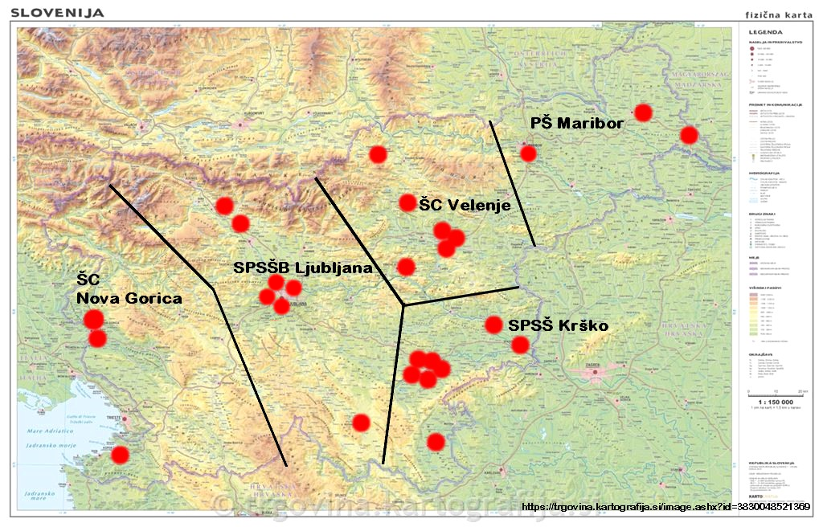
Seznam sodelujočih partnerjev
Nove šole 2018

Slide 17
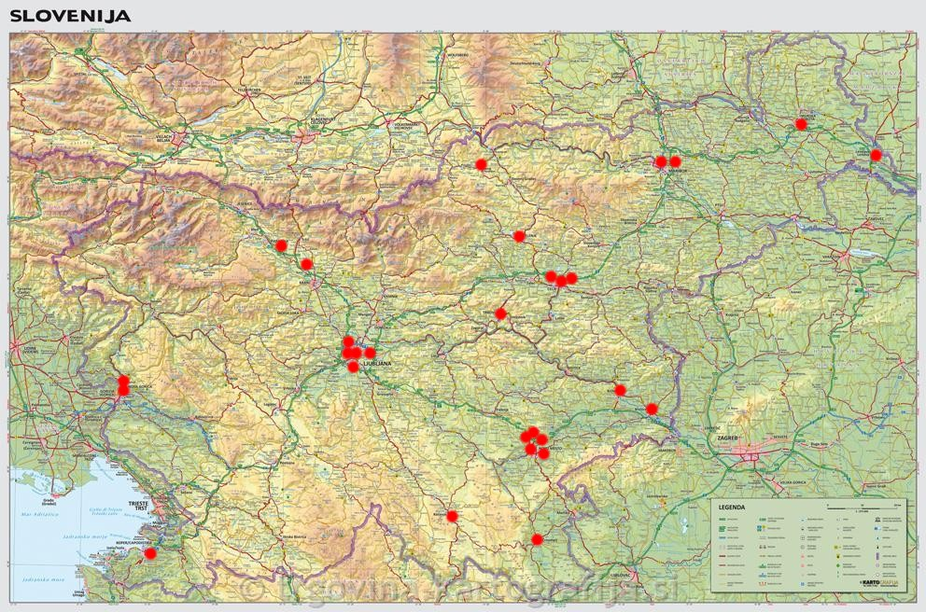
Seznam sodelujočih
Prva gimnazija Maribor
Dijaški dom Velenje
Gimnazija Lava
Gimnazija Piran
Elektro in pomorska šola Piran
REGIJSKO SREDIŠČE

Slide 18
VLOGA REG. SREDIŠČ
5 regijskih središč
Šola kot reg. središče ponudi strokovno podporo, strokovne konzultacije šolam (mreža šol)
Organizira in izpelje delavnice (A6)
Šolam v mreži predstavi dosežke (za strokovne delavce)
Organizira delovne srečanje s šolami v mreži

Slide 19
5 regijskih središč
Šolski center Velenje: Gimnazija Celje – Center, Ekonomska šola Celje - Gimnazija in srednja šola CE, Srednja tehniška in poklicna šola Trbovlje, ŠCC - Srednja šola za strojništvo, mehatroniko in medije CE, Šolski center Ravne – Srednja šola Ravne, Dijaški dom Velenje, Gimnazija Lava Celje.
Srednja poklicna in strokovna šola Krško: Gimnazija Novo mesto, Grm Novo mesto - Dijaški in študentski dom, Grm Novo mesto - Kmetijska šola Grm in biotehniška gimnazija, Grm Novo mesto - Center biotehnike in turizma, Srednja šola za gostinstvo in turizem, Ekonomska šola Novo mesto, Ekonomska in trgovska šola Brežice, Srednja šola Črnomelj.

Slide 20
5 regijskih središč
3. Prometna šola Maribor: Dvojezična Srednja šola Lendava, Srednja Zdravstvena šola Murska Sobota, Prva gimnazija Maribor.
4. Srednja poklicna in strokovna šola Bežigrad – Ljubljana: Gimnazija in srednja šola Kočevje, Ekonomska gimnazija in srednja šola Radovljica, Srednja šola tehniških strok Šiška LJ, Srednja zdravstvena šola Ljubljana, Srednja tehniška in strokovna šola ŠC PET, Biotehniški center Naklo, Ekonomska šola Ljubljana.
5. Šolski center Nova Gorica: Gimnazija Nova Gorica, Gimnazija Gian Rinaldo Carli Koper, Gimnazija Piran, Elektro in pomorska šola Piran.

Slide 21
Sodelujoči partnerji
AVP
AMZS
Zavod Varna pot
Zavod Vozim
NERVTECH in Triglav Lab
RKS
Ministrstvo za infrastrukturo
Inštitut UTRIP

Slide 22
3. ANALIZA OPRAVLJENEGA DELA ZA LETO 2018/19
Ugotavljamo, da:
so bile aktivnosti na šolah realizirane,
ste šole sledile dokumentu in navodilom dela v projektu,
da so bile delavnice sodelujočih partnerjev izpeljane strokovno korektno,
so bila regijska srečanja za dijake realizirana na vseh 5 središčih (nekatere šole se ne odzvejo),
delavnice so v obsegu 4 pedagoških ur in za razpisano število dijakov; Pri naročanju delavnic povejte, da naročate delavnico za projekt Dijaki dijakom za varno mobilnost.
Ugotavljamo, da:
je potrebno pripraviti dijake na delavnice v klubu pred izpeljavo delavnice,
se je potrebno držati časa in števila dijakov v delavnicah,
Sproti pisati načrtovane aktivnosti in opravljene v skupni dokument SU,
sprotno, stalno sodelovati z dijaki v projektu na šoli (klub) in jih usmerjati pri izvajanju aktivnosti ter spremljati e-portfolio dijaka,
načrtovati delo v klubu skozi celo šolsko leto.
HVALA ZA ODLIČNO OPRAVLJENO DELO!

Slide 23
4. DELAVNICA
Navodilo
ČAS TRAJANJA DELAVNICE: 30 min

Slide 24
5. NAČRT DELA V PROJEKTU V ŠOLSKEM LETU 2019
O PROJEKTU
Tretje leto 2019/20 delovanja projekta:
Ciljna skupina: prijavljeni dijaki v projekt (dijaki 1., 2. in 3. letnikov) in dijaki, pridruženi člani (Aktivnost 3), prijave, vključevanje novih dijakov (1. letniki, najmanj 5 na šoli) na šolah v projektu.
Pridobivanje novih šol v projekt (dijaki 1. letnikov; najmanj 5 na šoli, učitelji/profesorji; 1 na šoli).
Izvajanje aktivnosti v projektu, zapisane v dokumentu.
Sodelovanje in mreženje dijakov na šoli in med šolami v regiji (Vloga regijskega središča) in regijska središča med seboj ter šole v projektu med seboj.
Operativni načrt ZRSŠ.
Operativni načrti šol in DD ter poročila o opravljenih aktivnostih v letu 2019/20.
Načrtovanje in analiza opravljenih aktivnosti sodelujočih partnerjev (Opis delavnic in Poročila o opravljenih aktivnostih partnerjev v letu 2018/19).
Spletna okolja (za učitelje, dijake, sodelujoče partnerje).

Slide 25
AKTIVNOST 4
RAZISKOVALNE/PROJEKTNE NALOGE
PONUJENE TEME:
1. „Meni se ne more zgoditi, ker se
zavedam“.
2. „Potovalne navade...“ (načrt, varna mobilnost,
trajnostna mobilnost)
3. Spremenil bom...
ROK za oddajo vodji projekta: 20. aprila 2020
Navodila/napotki za pripravo raziskovalnih nalog

Slide 26
A 4 Raziskovalne naloge
Napotki za izdelavo raziskovalne naloge so objavljeni na Spletni strani Zveze za tehnično kulturo Slovenije
http://www2.arnes.si/~ljzotks2/gzm/dokumenti/napotki.html
Na povezavi http://www2.arnes.si/~ljzotks2/gzm/ so na voljo tudi osnovne dejavnosti in informacije v zvezi z Gibanjem znanost mladini.

Slide 27
Aktivnost 5:
Dijak bo sodeloval na najmanj dveh natečajih (v treh letih) s področja varne mobilnosti.
KRITERIJI:
izvirnost,
povezanost z razpisano tematiko,
sporočilnost.
Nagradni natečaj, PRAKTIČNE NAGRADE
Za naj film, promovideo
Za naj fotoknjiga
Za najboljšo kampanjo na družabnih omrežjih
Za najboljšo glasbo
Natečaj

Slide 28
DINAMIKA DELA I
Na ravni šole: za dijaka
Aktivna udeležba na najmanj dveh delavnicah (za dijake 2. letnikov in dijake 1. letnikov – novi člani v projektu).
Aktivno sodelovanje v klubu na šoli, srečanja vsaj 1 x mesečno.
Vodi e-listovnik in spremlja delo, stalno spremljanje.
Pridobi vsaj enega novega člana v klubu na šoli (v šolskem letu 2018/19).
Pripravi in predstavi (v klubu na šoli, na srečanjih v projektu) raziskovalno/projektno nalogo.
Sodeluje na natečaju ZRSŠ (Naj film, promovideo, fotoknjiga...). (do aprila 2020).
Aktivno sodeluje pri dejavnostih v klubu na šoli/regijskem središču.

Slide 29
POVEZAVA Z DRUGIMI PROJEKTI
(v gimnazijah)
CILJ: povezati projekte med seboj

Slide 30
POVEZAVA: Podjetnost v gimnaziji in Dijaki dijakom?
5 šolam (Gimnazija in srednja šola Kočevje, Gimnazija Nova Gorica in Gimnazija Novo mesto, Grm Novo mesto - Center biotehnike in turizma; Kmetijska šola Grm in biotehniška gimnazija Novo mesto, Gimnazija Gian Rinaldo Carli Koper ) sta to skupna projekta,
2 novi gimnaziji (Gimnazija Maribor, Gimnazija Piran)
Skupne so lahko aktivnosti, ki se jih lotevajo dijaki, zlasti:
raziskovalne naloge,
razni izdelki dijakov,
projekti dijakov na področju prometne varnosti/varne mobilnosti,
sodelovanje z okoljem v obliki akcij za ozaveščanje ali promoviranje prometne varnosti, varne mobilnosti in uporabe trajnostnih načinov pri mobilnosti…
Gre za aktivnosti in učne situacije, kjer lahko dijaki pokažejo ustvarjalnost, vztrajnost, se učijo z izkušnjami, delajo v skupini za dosego skupnega cilja, se spoprijemajo s tveganjem, načrtujejo, so iniciativni, presojajo in vrednotijo ideje, trajnostno razmišljajo in v določeni fazi preidejo v delovanje (akcijo).

Slide 31
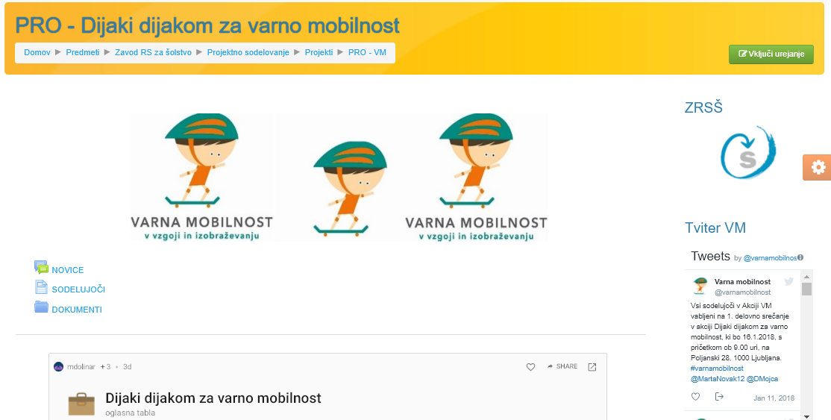
SPLETNA UČILNICA
http://url.sio.si/VM1 ključ: VM
https://skupnost.sio.si/course/view.php?id=9469

Slide 32
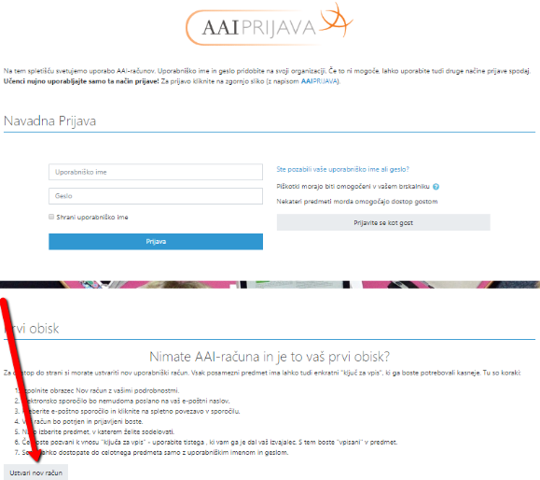
Moodle 3.5

Slide 33
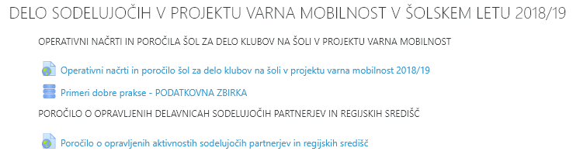
SPLETNA UČILNICA VARNA MOBILNOST
OPERATIVNI NAČRT IN POROČILO ŠOL V PROJEKTU
https://docs.google.com/spreadsheets/d/1IoshmshtLKN6sNN6Kw_U0OZxOd_9vLYtp0GRLCegiKw/edit#gid=1784120548
POROČILA PARTNERJEV IN REGIJSKIH SREDIŠČ https://docs.google.com/spreadsheets/d/1az_MQiwlibivbBLBypGur6FoVkGWupREit2kymM8nQs/edit#gid=0
SPLETNA UČILNICA VM
https://skupnost.sio.si/course/view.php?id=9469

Slide 34
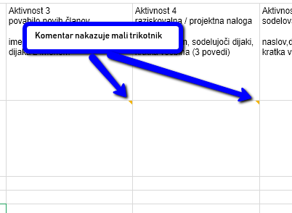
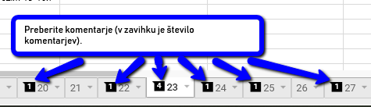
Kako bomo lažje delali v skupnih dokumentih?
Vstopimo v list svoje šole in zapisujemo
Komentarji so vidni na dveh mestih

Slide 35

Kako k poročilu v SU dodamo:
- datoteke,
- fotografije in
- URL povezave

Slide 36
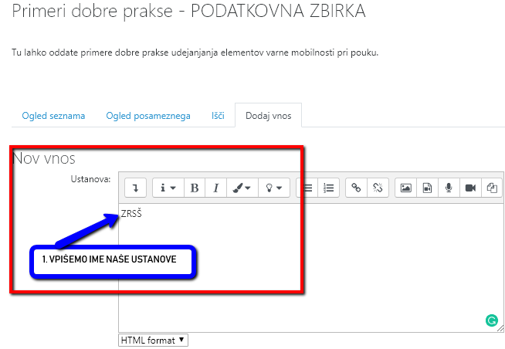
Odpre se obrazec, v katerega vpišemo ime ustanove, nato lahko dodamo datoteko, ali fotografijo ali URL povezavo. Na koncu shranimo.

Slide 37
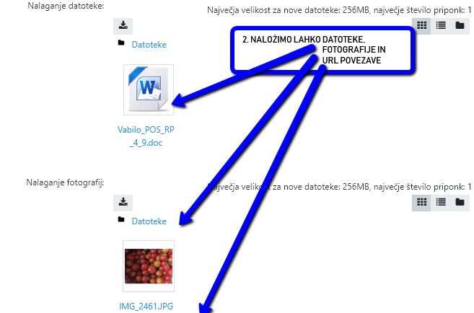
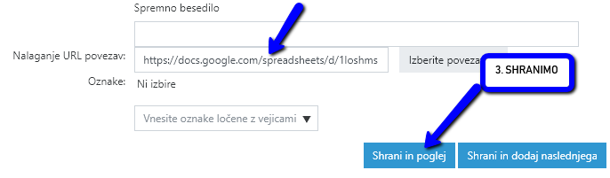

Slide 38
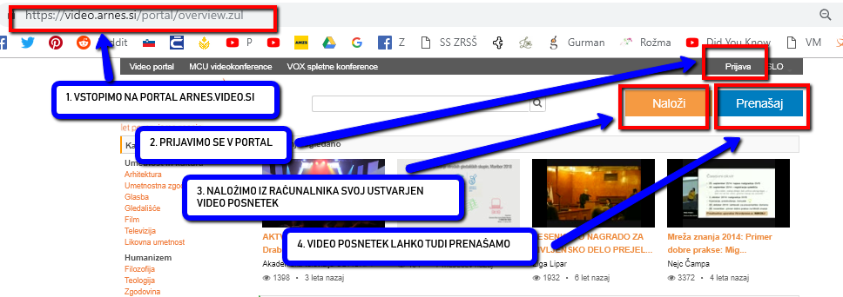
Kako naložim videoposnetek na
Arnes video portal
https://video.arnes.si/portal/overview.zul
Naložimo ga lahko tudi na Youtube in delimo URL povezavo.

Slide 39
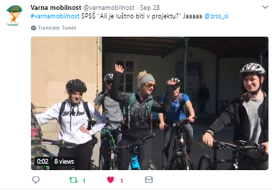
Twitter račun @varnamobilnost
V svojih objavah uporabljajmo navezavo
@varnamobilnost #varnamobilnost
Objavljajmo svoje dogodke in aktivnosti na šolah, v lokalnih skupnostih na svojih spletnih straneh in na družabnih omrežjih.

Slide 40
DINAMIKA DELA II
Na ravni šole: za učitelja/e
1. Pripravi/jo Operativni načrt aktivnosti šole v akciji za leto 2019/20 in ga obesi v SU PRO VM ().
2. Sodeluje/jo v spletni učilnici PRO VM.
3. Pripravi/jo seznam dijakov v klubu na šoli.
4. Izpeljejo mesečna srečanja z dijaki v klubu na šoli
4. Koordinira/jo in organizirajo delavnice na šoli (A1).
5. Spremlja/jo, spodbuja/jo dijake pri vodenju e-listovnika (A2).
6. Spremlja/jo, spodbuja/jo dijake pri pridobivanju novih članov v klub na šoli (A3). Naslov: Spodbujamo varno mobilnost. Pridružite se nam.
7. Pomaga/jo dijaku pri izbiri teme P/R naloge, usmerja dela (A 4).
8. Dijakom pomaga/jo pri pripravi skupinskega izdelka v klubu na šoli
za natečaj (A5)
9. Organizira/jo dejavnosti na šoli, kjer predstavijo dijaki rezultate A4,
A5 in drugo (A6)

Slide 41
DINAMIKA DELA III
Na ravni šole:
zbiranje prijav dijakov 1. letnikov na šoli (15. oktober 2019),
predstavitev akcije na šolah dijakom in drugim,
predstavitev projekta/akcije in poročilo o opravljenem delu Dijaki dijakom na spletni strani šole.
NAČRTOVANJE AKTIVNOSTI:
1. Šola organizira in izpelje mesečna srečanja z dijaki v klubu na šoli (pregled aktivnosti, ključna vprašanja, načrtovanje dela)
2. V klubu na šoli šola načrtuje in organizira aktivnost 6 (dan dejavnosti/dneve dejavnosti/okroglo mizo/razstavo/debatni klub, predstavitev) na temo Trajnostna/varna mobilnost dijakov za populacijo dijakov. Dijaki v klubu sodelujejo, predstavijo rezultate dela v klubu na šoli (A6)
ALI
2. Šola se poveže s šolo reg. središča in se udeleži delavnic za dijake (A6).

Slide 42
AKTIVNOST 6
Dijak se bo aktivno vključil v dejavnosti na šoli na temo varne mobilnosti (predstavil raziskovalno/projektno nalogo, pripravil izdelek na natečaju, vodil ali sodeloval v delavnicah, sodeloval pri okrogli mizi na dnevu odprtih vrat za SŠ, OŠ, sodeloval pri razstavi, predstavil svoj video, sodeloval na debati na šoli in v drugih aktivnostih) ali se bo udeležil ponujenih aktivnosti šol regijskih središč.
Šole se povežejo z drugimi zavodi (vrtci, OŠ in SŠ) in izvajajo aktivnosti ter drugimi deležniki v lokalni skupnosti.

Slide 43
NALOGA ZRSŠ
Koordinira in usmerja delo med deležniki
Načrtuje, spremlja in evalvira (vprašalnik) aktivnosti akcije (SU PRO VM)
Daje povratno informacijo o aktivnostih. Poroča o aktivnostih.
Pripravlja strokovna in delovna srečanja (2 na leto)
Se udeleži srečanj na šolah/regijskih središčih
Pripravi nagrade, organizira ekskurzijo, zaključni dogodek
Ponudi usposabljanje/izobraževanje za vodstvene in strokovne delavce šol (oktober, november 2018)
Skrbi za materialno podporo

Slide 44
VLOGA STROKOVNIH KONZULENTOV
Pregled dokumenta Akcija Dijaki dijakom
Pregled ponujenih delavnic
Spremljanje akcije
Sodelovanje na delovnih srečanjih

Slide 45
Usposabljanje učiteljev
Priporočeno za vse strokovne delavce
Dodatna ponudba
Tema: trajnostna/varna mobilnost
8 ur, december 2019 (zdravje in prva pomoč, trajnostna mobilnost v VIZ)

Slide 46
VREDNOTENJE
Aktivnost dijakov: priznavanje OIV, popust pri opravljanju PP/CPP, brezplačne ure vožnje za vozniški izpit, praktične nagrade, ekskurzija ...
Delo učitelja: prejme potrdilo o sodelovanju po Pravilniku o napredovanju zaposlenih v VIZ v nazive, ki ga izda Zavod RS za šolstvo.
Delo na šoli, v klubu: šola pridobi naziv središče varne mobilnosti in prejme potrdilo (izpelje 3 dogodke v okviru aktivnosti 6, vključi najmanj 50 dijakov v vseh treh letih, najmanj 10 dijakov opravi vse aktivnosti v klubu na šoli). Finančna podpora šolam.

Slide 47
KAM ŽELIMO
Od 3-letnega projekta/akcije h gibanju za mlade
Od gibanja k „živeti to....
Delati
Se povezovati
Mrežiti
Sodelovati.
.......

Slide 48
ZAKLJUČEK SREČANJA
VPRAŠANJA
DILEME
MNENJA

Slide 49
KONTAKTI
Vodja projekta: mag. Marta Novak,
marta.novak@zrss.si, 041 717176
Članica projekta Mojca Dolinar
Član projekta dr. Anton Polšak
Spletna učilnica (SIO)
https://skupnost.sio.si/course/view.php?id=9469

